Slide 1
Día 1
Base de datos relacionales _
por Angeri Martinez 👩🏽‍💻

Slide 2
Objetivos de Hoy 📅
Reconocer el rol de las bases de datos relacionales.
Reconocer las características de una RDBMS.
Reconocer las ventajas de utilizar PostgreSQL. Instalar y configurar PostgreSQL en los distintos sistemas operativos.
Crear usuarios y asignar permisos para administrar una base de datos.
Interpretar el concepto de tabla en una base de datos.
Construir bases de datos para el almacenamiento persistente de información.

Slide 3
01
Introducción a las bases de datos

Slide 4


Slide 5

Bases de datos y RDBMS
Algunas de sus características son:
El lenguaje de datos para realizar consultas a la base de datos es SQL
Almacena datos en tablas
Persiste los datos en forma de filas y columnas
Recupera datos de una o más tablas
Crea índices para una recuperación de datos más rápida
Las bases de datos se definen como un conjunto de información relacionada que se encuentra ordenada o estructurada.
Bases de datos relacionales y no relacionales.
RDBMS: Sistema de Gestión de Bases de datos Relacionales

Slide 6
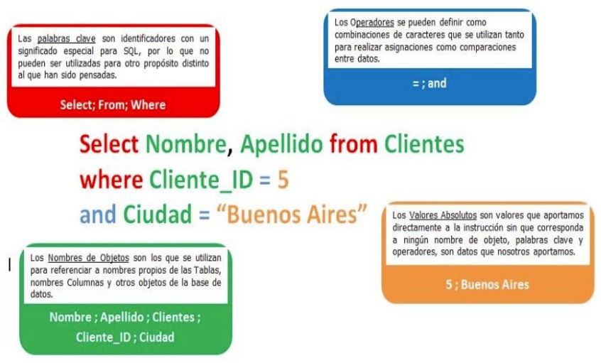
¿Qué es SQL?
Structured Query Language (Lenguaje estructurado de consultas) es un lenguaje creado para la definición y la manipulación de bases de datos relacionales.
El beneficio de este lenguaje es facilitar la administración de datos almacenados.
El lenguaje SQL está compuesto por cláusulas, operadores y funciones de agregado.

Slide 7
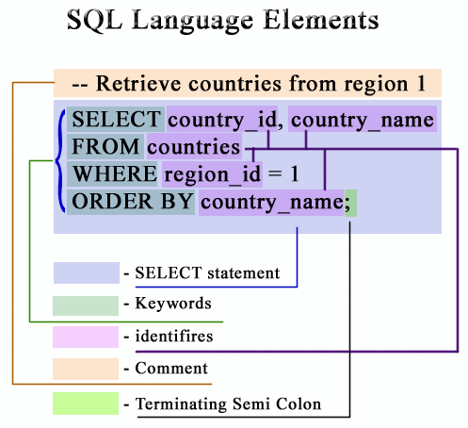
Estructura SQL con sus Elementos

Slide 8
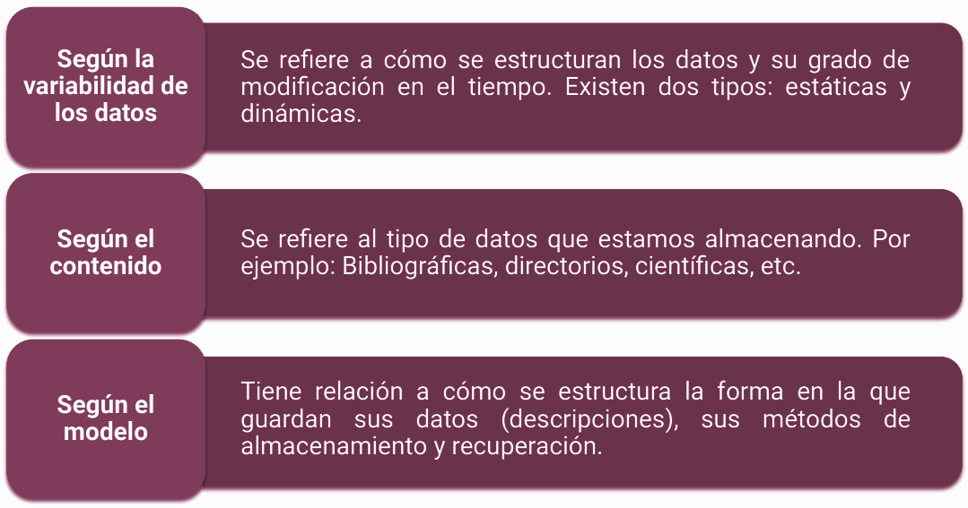
Tipos de Bases de Datos

Slide 9
02
Instalación y configuración de PostgreSQL

Slide 10

¿Qué es PostgreSQL?
“Un sistema de gestión de base de datos objeto-relacional, distribuido bajo licencia BSD y con código fuente disponible libremente. Es uno de los sistemas de gestión de base de datos más potente del mercado”. (Autor: Zea, Molina y Redrován, 2017).
PostgreSQL es un sistema de base de datos relacional de alta disponibilidad, es decir, es estable, consistente y tolerante a fallos.

Slide 11
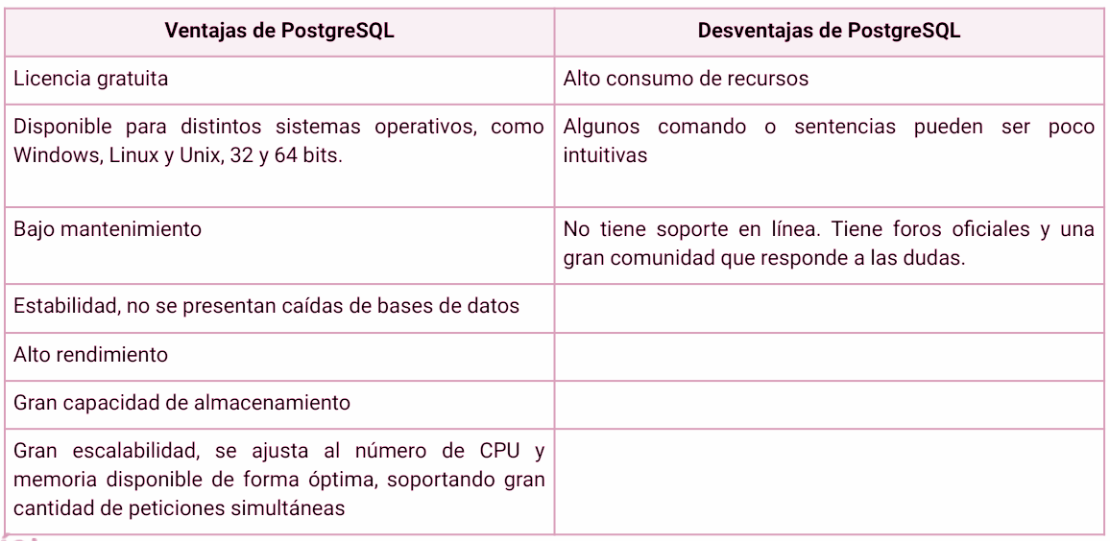
Ventajas y desventajas de PostgreSQL

Slide 12
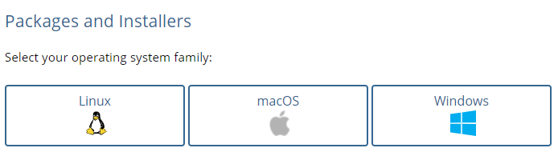
Instalación de PostgreSQL
Un aspecto a considerar es que la instalación de PostgreSQL dependerá del sistema operativo que se esté utilizando:
Windows
Linux
MacOS
Link de descarga: https://www.postgresql.org/download/

Slide 13
03
Administrar usuarios y bases de datos

Slide 14
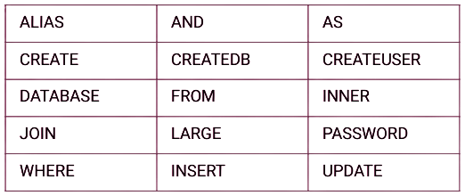
Características de PostgreSQL
Sintaxis de PostgreSQL:
Las instrucciones deben ser terminadas con el símbolo " ; " (punto y coma).
Tener en cuenta que existen palabras reservadas para variables, ya que estos suelen ser comandos y pasa a ser fácil de confundir.
No es sensible a las letras mayúsculas/minúsculas.

Slide 15
Crear usuarios Part. 1
Entrar a la base de datos con el comando:
Crear un usuario:
Poner límites a un usuario:
psql
CREATE USER nombre_usuario;
CREATE USER nombre_usuario WITH
comando_opcional;

Slide 16
Crear usuarios Part. 2
Comandos posibles, para poner límites:
PASSWORD
ENCRYPTED PASSWORD
UNENCRYPTED PASSWORD
VALID UNTIL
CREATEDB
NOCREATEDB
SUPERUSER
NOSUPERUSER
CREATE USER Bastian WITH PASSWORD
'contraseña_secreta' VALID UNTIL
'2019-12-31';

Slide 17
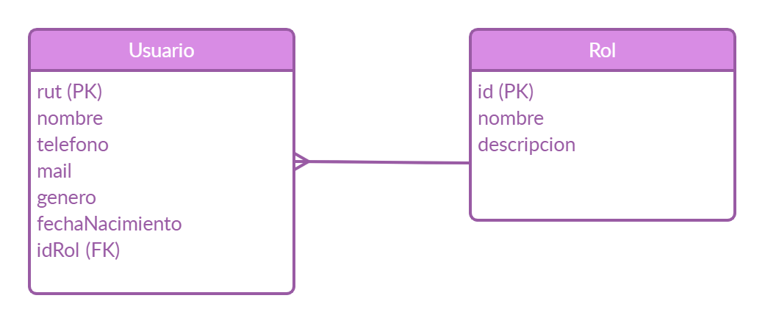
Llaves primarias (Primary Key o PK)
Llaves foráneas (Foreign Key o FK)
Las llaves primarias consisten de una o más columnas cuyos datos contenidos sean utilizados para identificar de manera única cada registro (fila) en la tabla.
Una llave foránea es un grupo de una o más columnas en una tabla que referencias la llave primaria de otra tabla. No existe un código especial, configuración o definición de tabla que necesites establecer para “designar” oficialmente una llave foránea.

Slide 18
Eliminar usuarios
Eliminar usuarios sin tener que esperar la fecha de expiración:
Consultas los usuarios que tienen acceso a la base de datos:
Crear un superusuario o superuser:
DROP USER nombre_usuario;
SELECT nombre_usuario FROM pg_user;
CREATE USER nombre_usuario WITH
SUPERUSER;

Slide 19
Crear una base de datos
Eliminar una base de datos
Para crear una base de datos, utilizar el siguiente comando:
Cambiar de base de datos:
Para eliminar la base de datos utilizamos el comando:
CREATE DATABASE nombre_base_de_datos;
DROP DATABASE nombre_base_de_datos;
\c nombre_base_de_datos

Slide 20
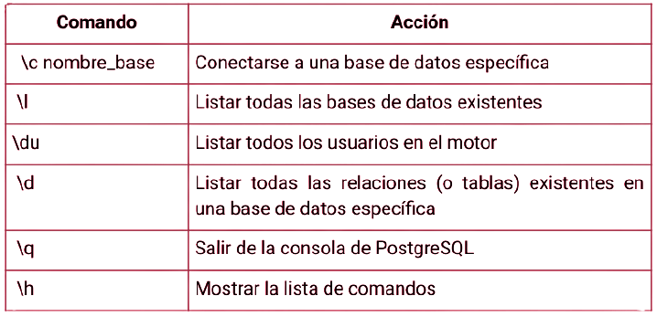
Operaciones comunes a nivel de consola

Slide 21
04
Elementos de una base de datos

Slide 22
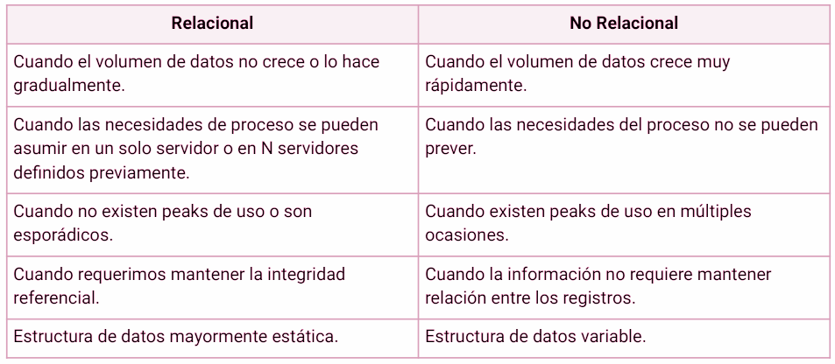
Bases de datos relacionales versus bases de datos no relacionales

Slide 23
#Ejemplo: Directorio telefónico
Crear un registro telefónico donde alojaremos el nombre, apellido, número telefónico, dirección y edad de una serie de individuos. Resulta que el registro en sí será la tabla directorio_telefonico. Además se desea incorporar la información de otra tabla llamada agenda que tiene las columnas nick y numero_telefonico. Para empezar a crear nuestra base de datos utilizaremos tablas.
¡Iremos haciendolo mientras avanzamos!

Slide 24
Crear una base de datos
Para crear una tabla se debe utilizar el comando CREATE TABLE acompañado del nombre de la tabla y los atributos con su tipo de dato:
Ejemplo: Tabla Directorio_telefonico
CREATE TABLE nombre_tabla(
columna1 tipo_de_dato1,
columna2 tipo_de_dato2,
columna3 tipo_de_dato3,
PRIMARY KEY (columnaN)
);
CREATE TABLE Directorio_telefonico(nombre
VARCHAR(25), apellido VARCHAR(25),
numero_telefonico VARCHAR(8), direccion
VARCHAR(255), edad INT, PRIMARY KEY
(numero_telefonico) );

Slide 25
Creando una tabla con clave foráneas
Posterior a la creación de la primera tabla, definir los componentes de la segunda tabla agenda con los campo numero_telefonico y nick, asignando una clave foránea proveniente de la tabla directorio_telefonico.
-- Creamos una tabla con el nombre agenda
CREATE TABLE Agenda(
-- Definimos el campo nick con el tipo
-- de dato cadena con un largo de 25 caracteres
nick VARCHAR(25),
-- Definimos el campo numero_telefonico con el
-- tipo de dato cadena con un largo de 8 caracteres.
numero_telefonico VARCHAR(8),
-- Vinculamos una clave foránea entre nuestra
-- columna numero_telefonico y su símil en la tabla directorio telefónico
FOREIGN KEY (numero_telefonico) REFERENCES
Directorio_telefonico(numero_telefonico)
);

Slide 26
Inserción de datos en una tabla
Para que una base de datos sea útil, debe contener datos, para insertar datos a una tabla existe el comando INSERT.
Esto es un proceso ordenado y debemos especificar a qué fila pertenecen los datos que estamos ingresando.
La forma canónica de la instrucción INSERT es la siguiente:
INSERT INTO nombre_tabla (columna1, columna2, columna3) VALUES
(valor1, valor2, valor3);

Slide 27
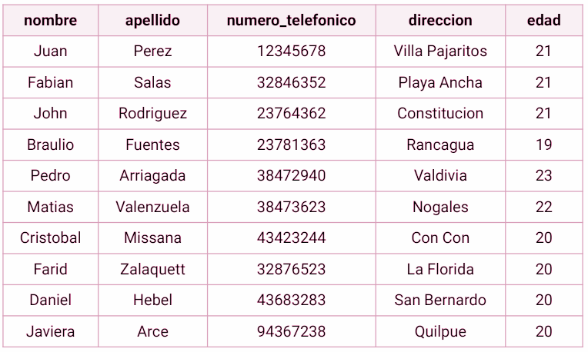
Ingresar registros a tabla Directorio_telefonico

Slide 28
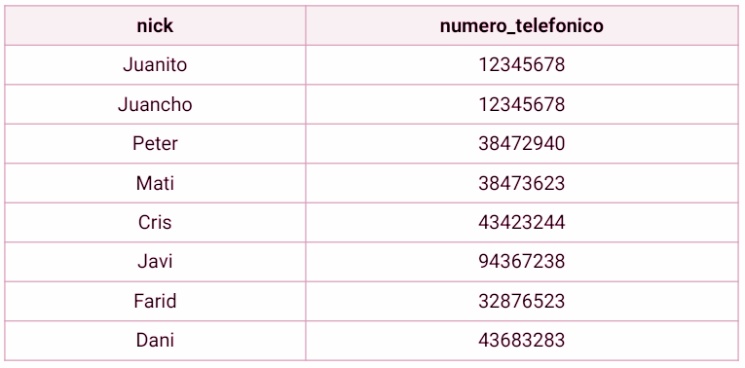
Ingresar registros a tabla Agenda

Slide 29
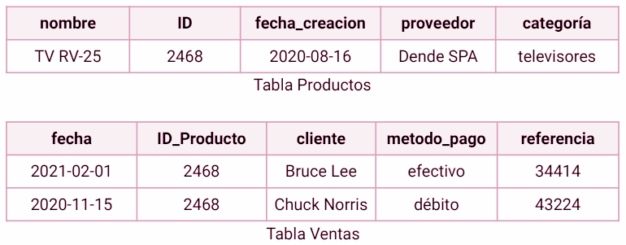
#Ejercicio:
La empresa Ovalle Electronics SPA necesita una base de datos para almacenar sus productos y el historial de ventas del día a día. Crea una base de datos llamada OvalleElectronicsSPA con las siguientes tablas:

Slide 30
Actualización de registros
Para actualizar los datos de un registro, se debe utilizar el comando UPDATE de la siguiente forma:
Para el ejemplo: Juan se cambió de casa a Villa Los Leones, por lo que se debe actualizar la tabla Directorio_telefonico:
UPDATE nombre_tabla SET columna1=valor_nuevo WHERE condicion;
UPDATE Directorio_telefonico SET direccion="Villa Los Leones" WHERE nombre="Juan";

Slide 31
#Ejercicio:
La empresa Ovalle Electronics SPA registró en la venta con referencia 43224 un método de pago como “débito” y en una auditoría realizada recientemente se comprobó que esa venta fue cancelada por el cliente con una tarjeta de “crédito”, por lo que se le pide al programador que se encarga de la base de datos hacer esa corrección. Usa el ejercicio propuesto 1 para este ejercicio.

Slide 32
Eliminación de registros
La sintaxis para eliminar toda la tabla es:
Para poder seleccionar qué registros queremos borrar debemos hacerlo de la siguiente forma:
Si quisiéramos borrar todos los datos de una tabla:
Del ejemplo eliminar a John de la tabla de Directorio_telefonico:
DELETE FROM tabla;
DELETE FROM Agenda;
DELETE FROM tabla WHERE condicion;
DELETE FROM Directorio_telefonico
WHERE nombre='John';

Slide 33
Lo pernicioso del método DELETE
Sólo el administrador de la base de datos debería ser capaz de eliminar datos de una base de datos.
Este comando es susceptible a errores, ya que si no implementamos correctamente la condición en el comando WHERE, podemos eliminar datos que no teníamos pensado borrar y no hay posibilidad de recuperarlos.

Slide 34
Añadir columnas
Eliminar columnas
Si deseamos añadir una columna específica de una tabla, podemos implementar la siguiente sintáxis:
Si deseamos eliminar alguna columna en específico, podemos implementar la instrucción DROP de manera análoga a como lo hicimos con ADD.
ALTER TABLE nombre_tabla
ADD nueva_columna tipo_de_dato;
ALTER TABLE nombre_tabla
DROP nueva_columna;

Slide 35
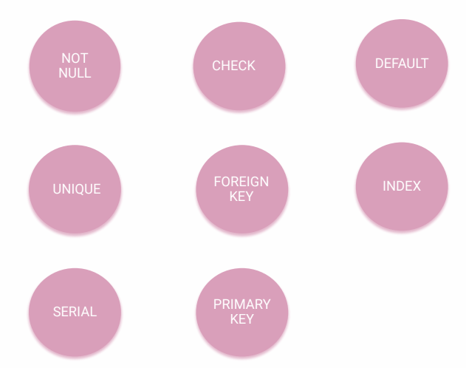
Restricciones

Slide 36
Restricciones
-- Creamos una tabla
CREATE TABLE nombre_tabla(
-- Declaramos una serie de restricciones a cada campo de dato creado
columna1 tipo_de_dato1 restriccion,
columna2 tipo_de_dato2 restriccion,
columna3 tipo_de_dato3 restriccion
);
Las restricciones se aplican de la siguiente forma:

Slide 37
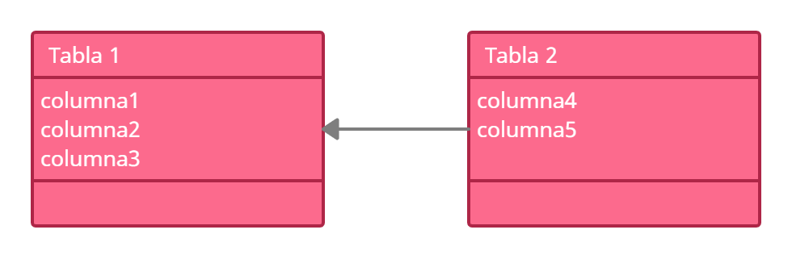
Restricciones a nivel de
PRIMARY KEY y FOREIGN KEY

Slide 38
Restricciones a nivel de PRIMARY KEY y FOREIGN KEY
CREATE TABLE tabla1(
columna1 tipo_de_dato1 UNIQUE,
columna2 tipo_de_dato2,
columna3 tipo_de_dato3,
PRIMARY KEY (columna1)
);
CREATE TABLE tabla2(
columna4 tipo_de_dato4,
columna5 tipo_de_dato5,
FOREIGN KEY (columna4) REFERENCES
tabla1(columna1)
);
Suponiendo que la columna1 de la tabla 1 fuese su clave primaria y la columna4 de la tabla 2 la foránea, la forma de aplicarlas es la siguiente: Nota que se ha agregado la restricción “UNIQUE” en la columna 1, para restringir que los valores de ese atributo en todos los registros deben ser únicos.

Slide 39
Ejemplo Directorio telefónico
CREATE TABLE Directorio_telefonico(
nombre VARCHAR(25),
apellido VARCHAR(25),
numero_telefonico VARCHAR(8) UNIQUE,
direccion VARCHAR(255),
edad INT,
PRIMARY KEY (numero_telefonico)
);
CREATE TABLE Agenda(
nick VARCHAR(25),
numero_telefonico VARCHAR(8),
nota VARCHAR(100),
FOREIGN KEY (numero_telefonico) REFERENCES
Directorio_telefonico(numero_telefonico)
);
numero_telefonico será clave primaria (PRIMARY KEY) en Directorio_telefonico con la restricción “UNIQUE” para evitar repeticiones y al mismo tiempo existirá este atributo como la clave foránea (FOREIGN KEY) en Agenda.

Slide 40
Eliminación de una tabla
Si queremos eliminar la tabla Agenda, lo haremos de la siguiente manera:
La respuesta de PostgreSQL es:
Al consultar sobre la tabla Agenda, nos muestra lo siguiente:
DROP TABLE Agenda;
select * from Agenda;
ERROR: no existe la relación
«agenda»
LÍNEA 1: select * from agenda;
DROP TABLE;

Slide 41
Truncado de una tabla
Si lo que realmente necesitamos es eliminar sólo los registros, pero no la tabla en sí, se debe utilizar el comando TRUNCATE.
Debes utilizar este comando sólo si es realmente necesario, ya que al igual que el comando DROP no es posible recuperar la información una vez eliminada.
TRUNCATE TABLE Agenda;

Slide 42
Cargar consultas desde un fichero
Crear ficheros con extensión .sql que permitirá escribir todos los comandos SQL para poder cargarlos.
La sintaxis para realizar esta operación es:
\i ubicación\nombre_fichero.sql

Slide 43
Día 1
Base de datos relacionales _
por Angeri Martinez 👩🏽‍💻

